Slide 1






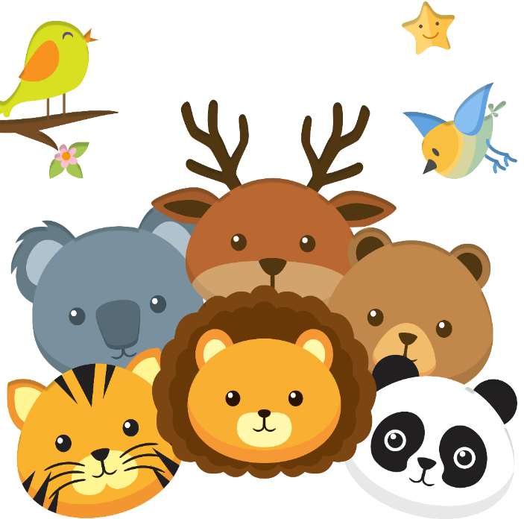
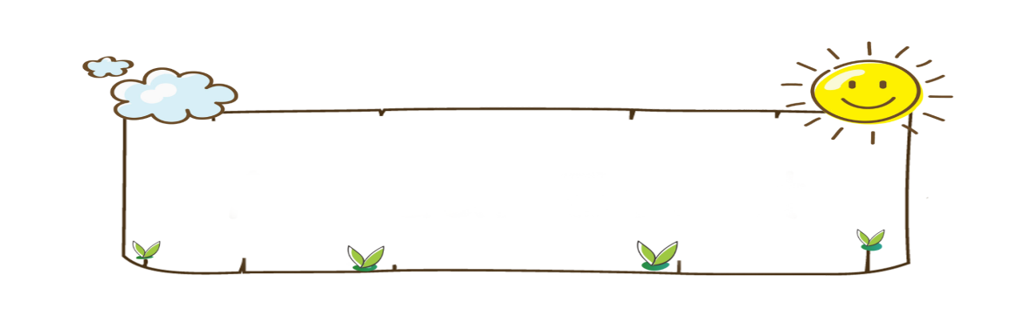

ỦY BAN NHÂN DÂN QUẬN LONG BIÊN
TRƯỜNG TIỂU HỌC ÁI MỘ B
SỰ NUÔI VÀ DẠY CON CỦA MỘT SỐ LOÀI THÚ

Slide 2



Tìm hiểu về sự nuôi và dạy con của hổ.
Tìm hiểu về sự nuôi và dạy con của hươu.
Nêu được ví dụ về sự nuôi và dạy con của một số loài thú (hổ, hươu).

Slide 3


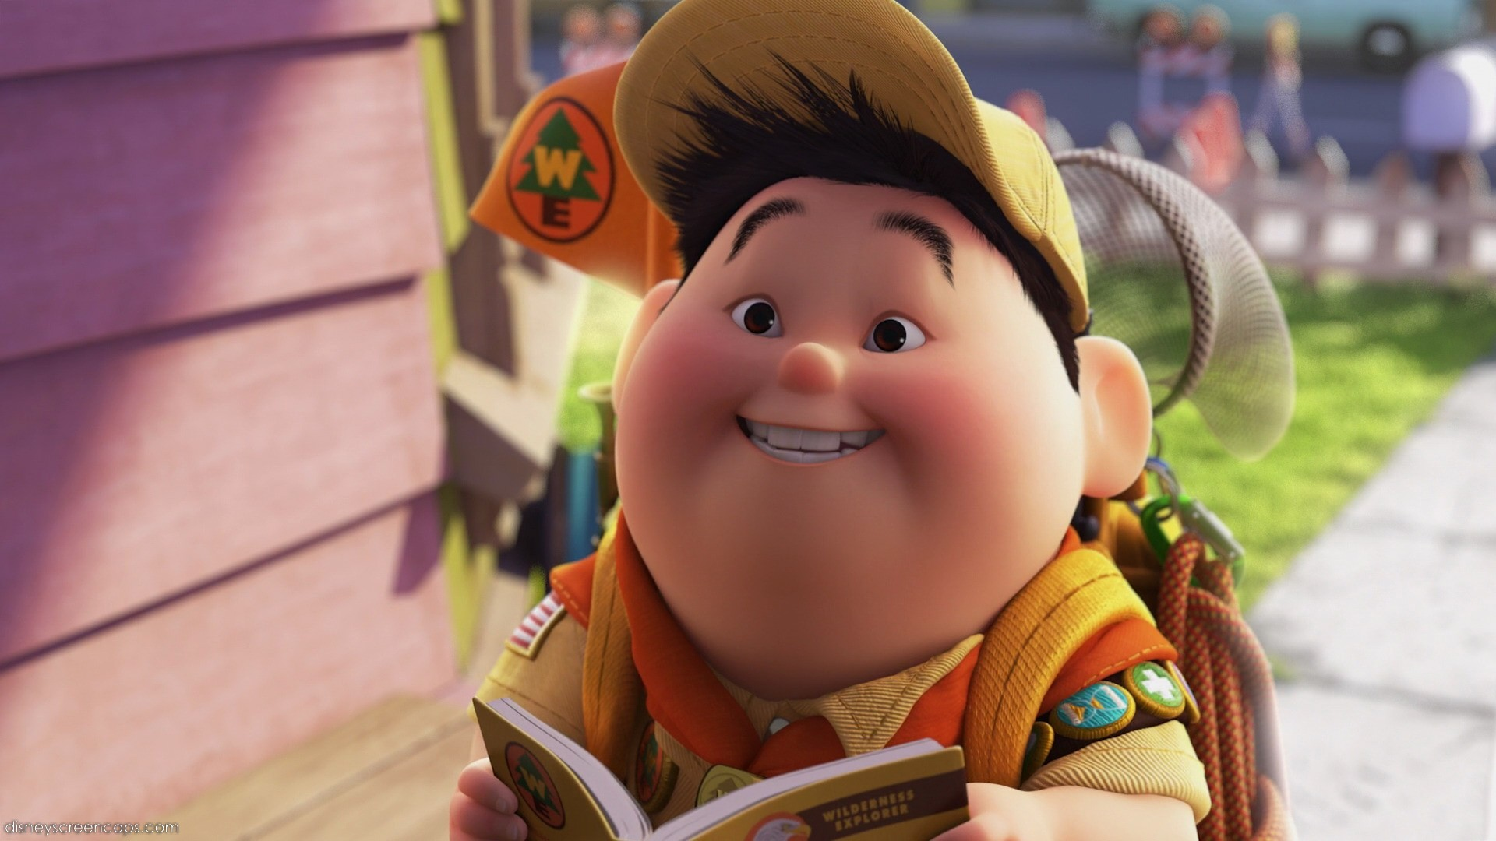
DÀNH HUY HIỆU CÙNG RUSSELL

Slide 4









Bạn hãy cùng Rusell thám hiểm rừng xanh và nhận về huy hiệu nhé!

Slide 5

Tìm hiểu về
sự nuôi và dạy con của hổ.

Slide 6
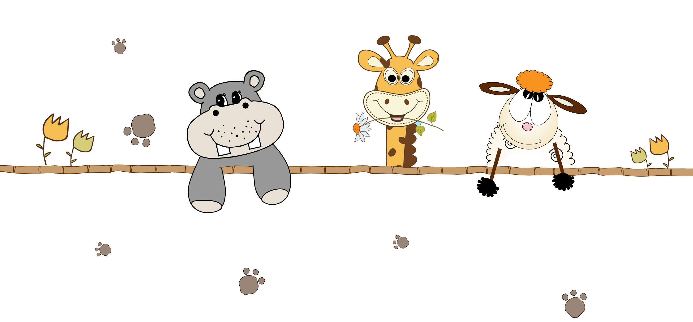
Đọc thông tin trong sách giáo khoa trang 122 và trả lời các câu hỏi sau:
Hổ là loài thú ăn thịt hay ăn cỏ?
Hổ sống đơn độc hay bầy đàn?
Hổ thường sinh sản vào mùa nào?

Slide 7
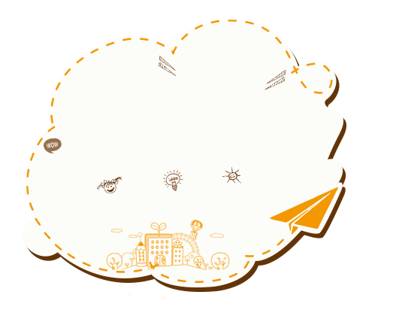
Hổ là loài thú ăn thịt.
Hổ sống đơn độc, chỉ sống thành đôi vào mùa sinh sản đó là mùa xuân và mùa hạ.

Slide 8
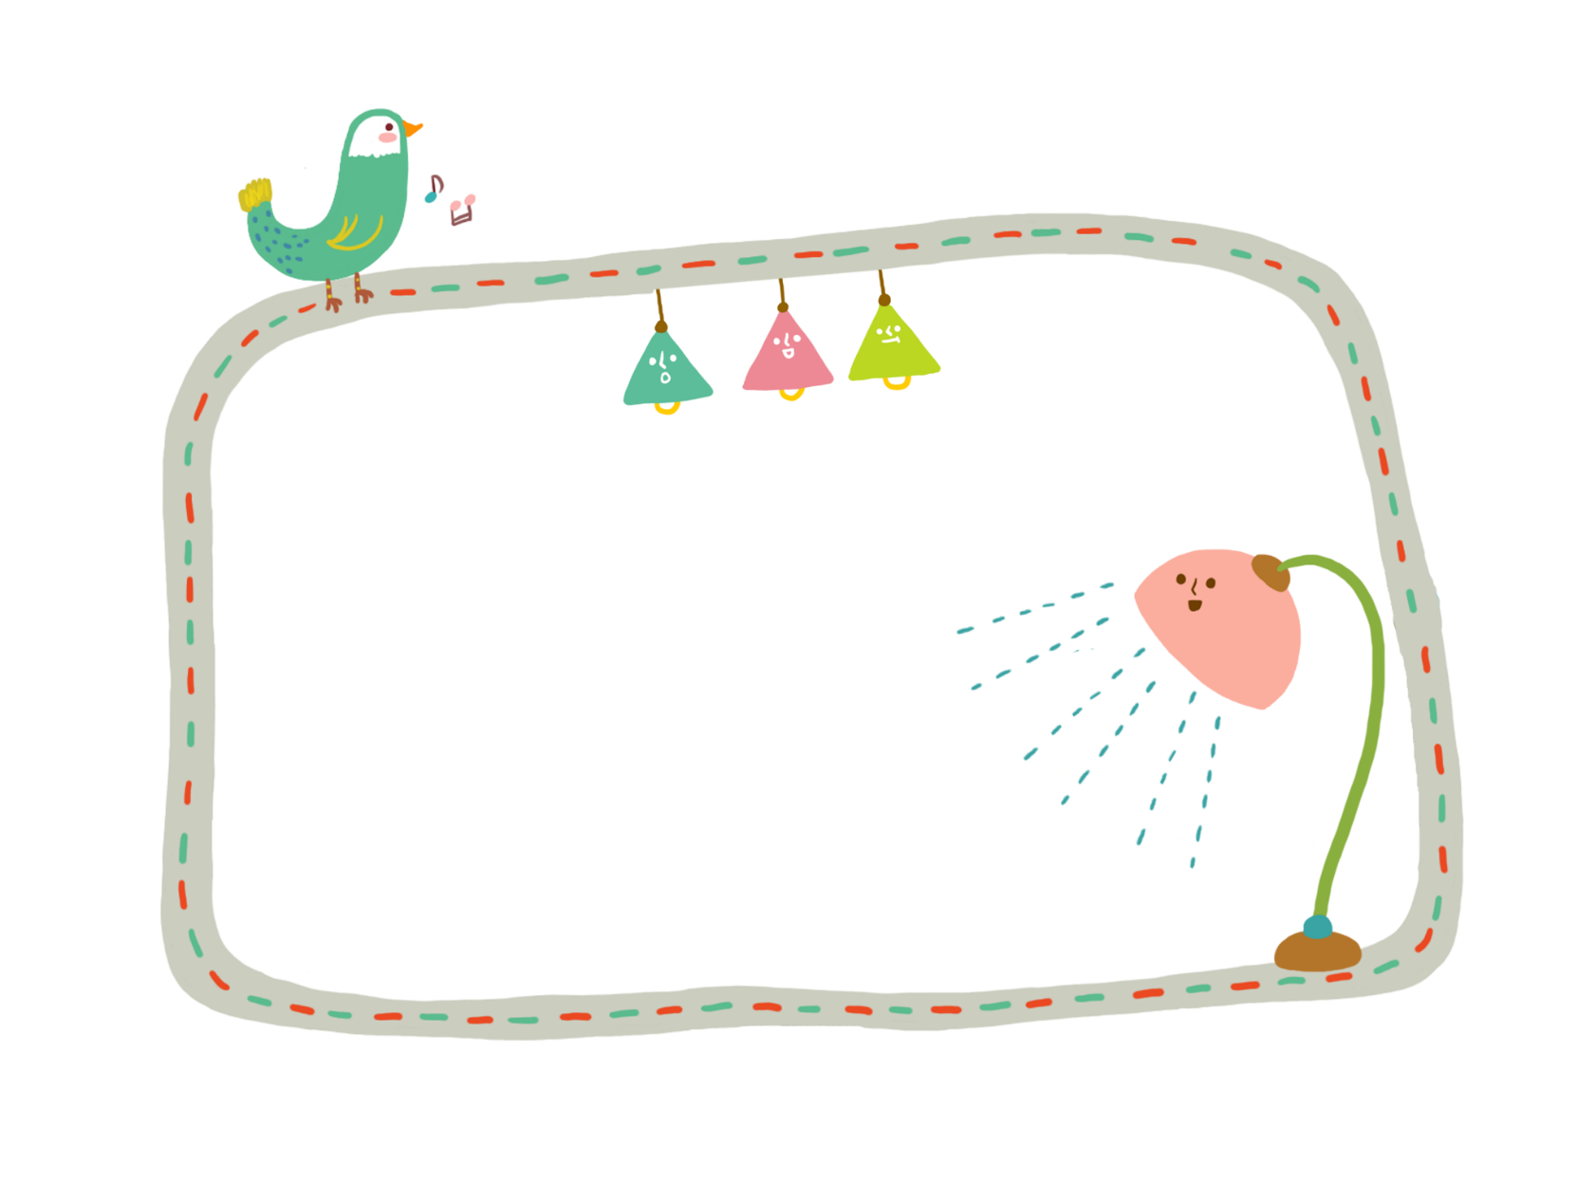
Bạn hãy xem đoạn clip sau nhé!

Slide 9
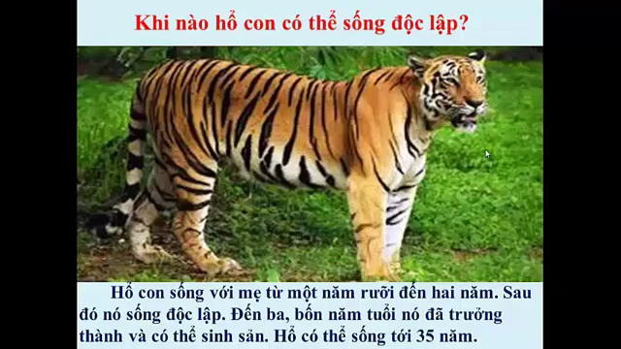

Slide 10
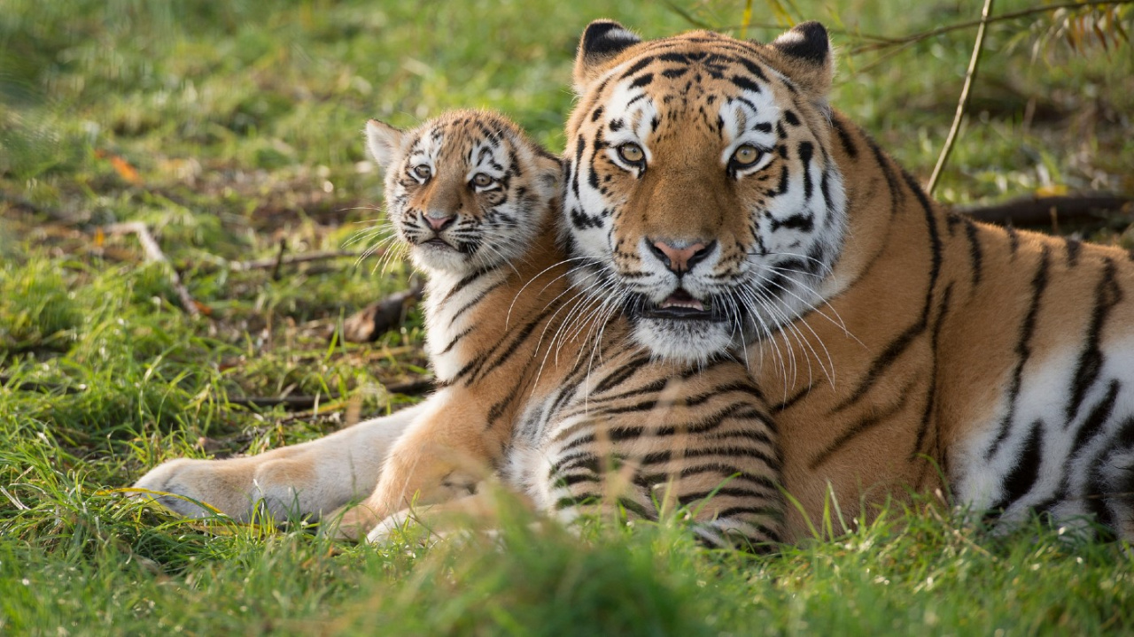
Khi nào hổ mẹ dạy hổ con săn mồi?
Khi hổ con được hai tháng tuổi, hổ mẹ dạy chúng săn mồi.

Slide 11
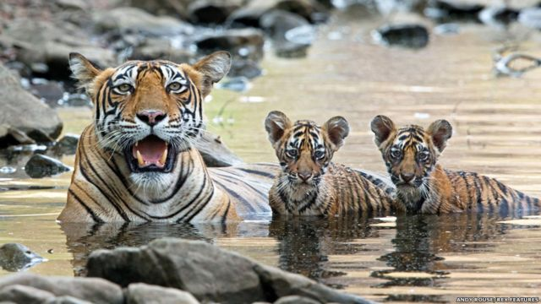
Khi nào hổ con có thể sống độc lập?
Từ một năm rưỡi đến hai năm tuổi, hổ con có thể sống độc lập.

Slide 12
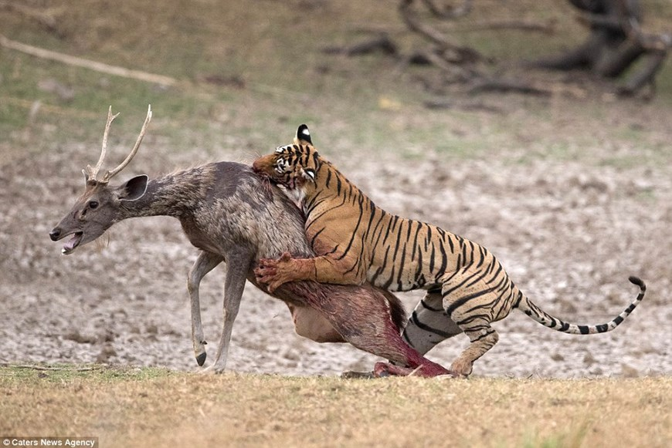
Hổ săn mồi như thế nào?
Hổ nhẹ nhàng tiến đến để rình con mồi. Khi cơ hội đến, chúng lao ra về phía con mồi, dùng móng vuốt giữ và hàm răng sắc, nhọn cắn, xé con mồi.

Slide 13
Sự nuôi và dạy con của hổ:
- Hổ là loài thú ăn thịt, sống đơn độc, chỉ sống thành đôi vào mùa sinh sản, đó là mùa xuân và mùa hạ.
- Hổ đẻ mỗi lứa từ 2 đến 4 con. Hổ con lúc mới sinh rất yếu ớt nên hổ mẹ phải ấp ủ, bảo vệ chúng suốt tuần đầu. Khi hổ con được hai tháng tuổi hổ mẹ dạy chúng săn mồi .Từ một năm rưỡi đến hai năm tuổi, hổ con có thể sống độc lập.

Slide 14
Kể tên một số loài thú nuôi và dạy con như hổ?

Slide 15
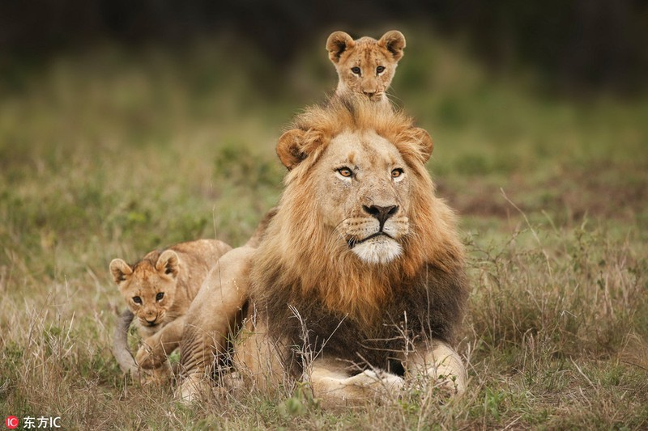
Sư tử

Slide 16
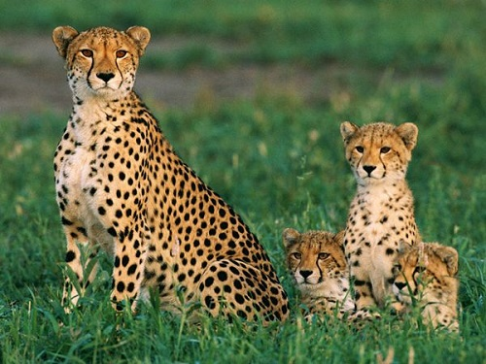
Báo

Slide 17
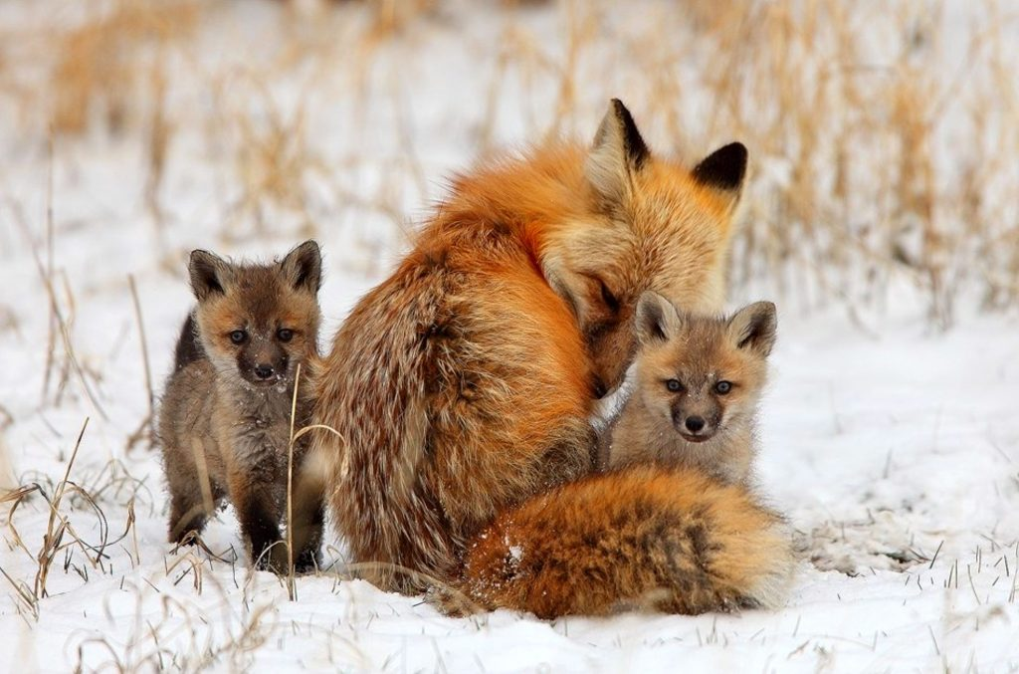
Cáo

Slide 18
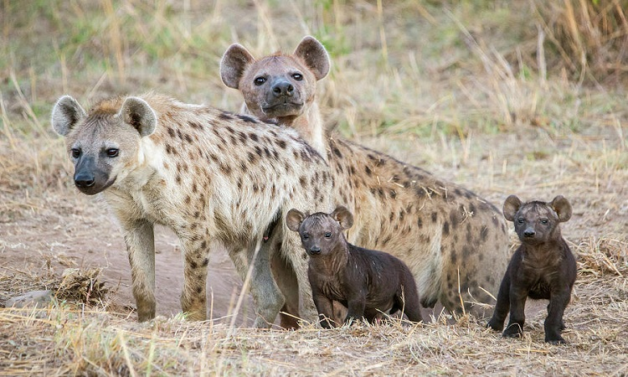
Linh cẩu

Slide 19
Chúc mừng bạn đã đạt được danh hiệu đầu tiên, mình cùng nhau thu thập danh hiệu tiếp theo nhé!

Slide 20
Tìm hiểu về
sự nuôi và dạy con của hươu.

Slide 21
Đọc thông tin trong sách giáo khoa trang 123 và trả lời các câu hỏi sau:
Hươu ăn gì để sống?
Hươu sống theo bầy đàn hay đơn lẻ?
Hươu đẻ mỗi lứa mấy con? Hươu con mới sinh ra đã biết làm gì?

Slide 22

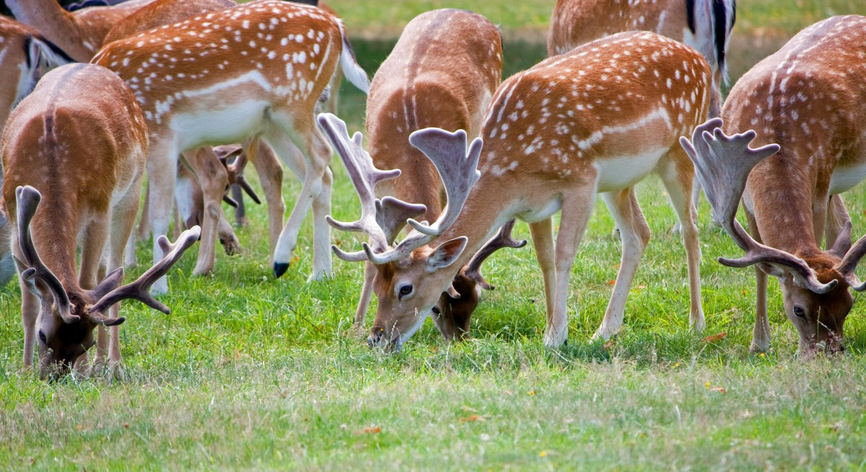
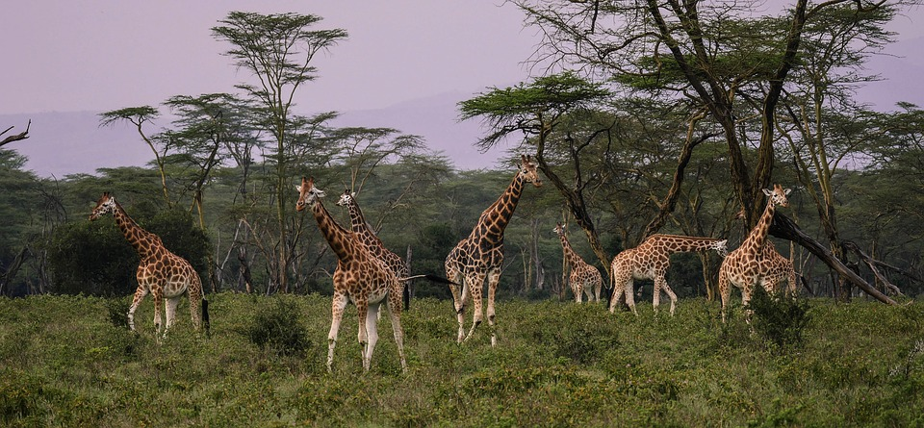
Hươu là loài thú ăn cỏ, lá cây, sống theo bầy, đàn.

Slide 23
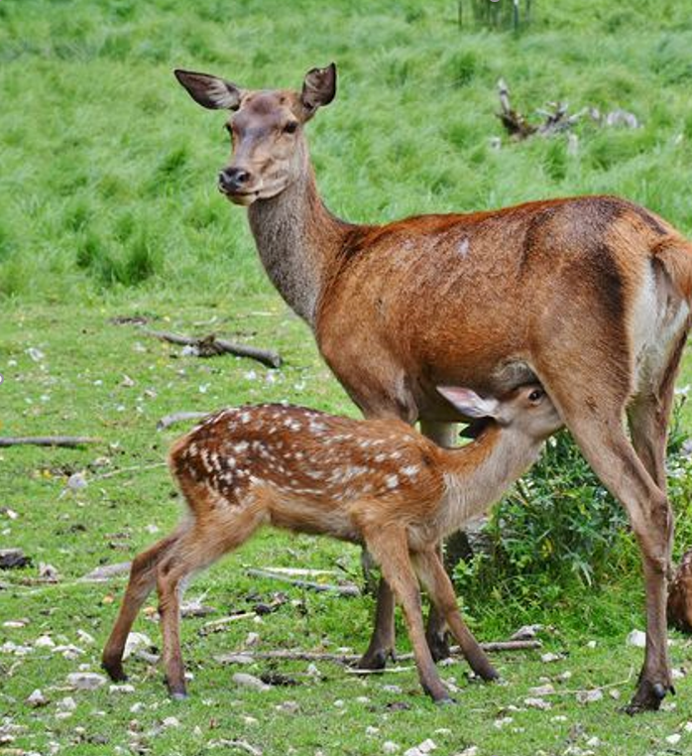
Hươu thường đẻ mỗi lứa 1 con. Hươu con vừa sinh ra đã biết đi và bú mẹ.

Slide 24

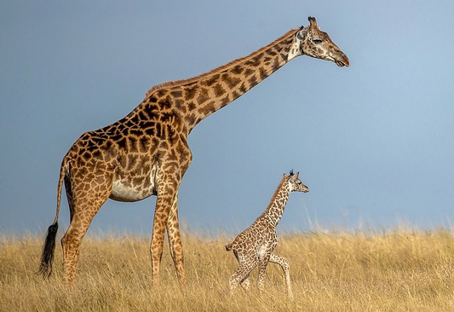
Hươu mẹ chăm sóc và dạy con như thế nào?
Hươu mẹ chăm sóc và bảo vệ con rất chu đáo. Khi hươu con được khoảng 20 ngày tuổi, hươu mẹ dạy con tập chạy.

Slide 25

Tại sao khi hươu con được khoảng 20 ngày tuổi, hươu mẹ dạy hươu con tập chạy?
Chạy là cách tự vệ tốt nhất của loài hươu để trốn kẻ thù , không để kẻ thù đuổi bắt và ăn thịt.

Slide 26
Sự nuôi và dạy con của hươu:
- Hươu là loài thú ăn cỏ, lá cây, sống theo bầy, đàn.
- Hươu thường đẻ mỗi lứa 1 con. Hươu con vừa sinh ra đã biết đi và bú mẹ. Khi hươu con được khoảng 20 ngày tuổi, hươu mẹ dạy con tập chạy .

Slide 27

Kể tên một số loài thú nuôi và dạy con như hươu?

Slide 28
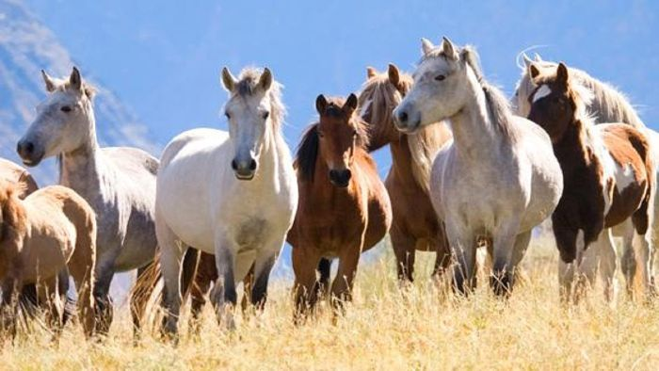
Ngựa

Slide 29
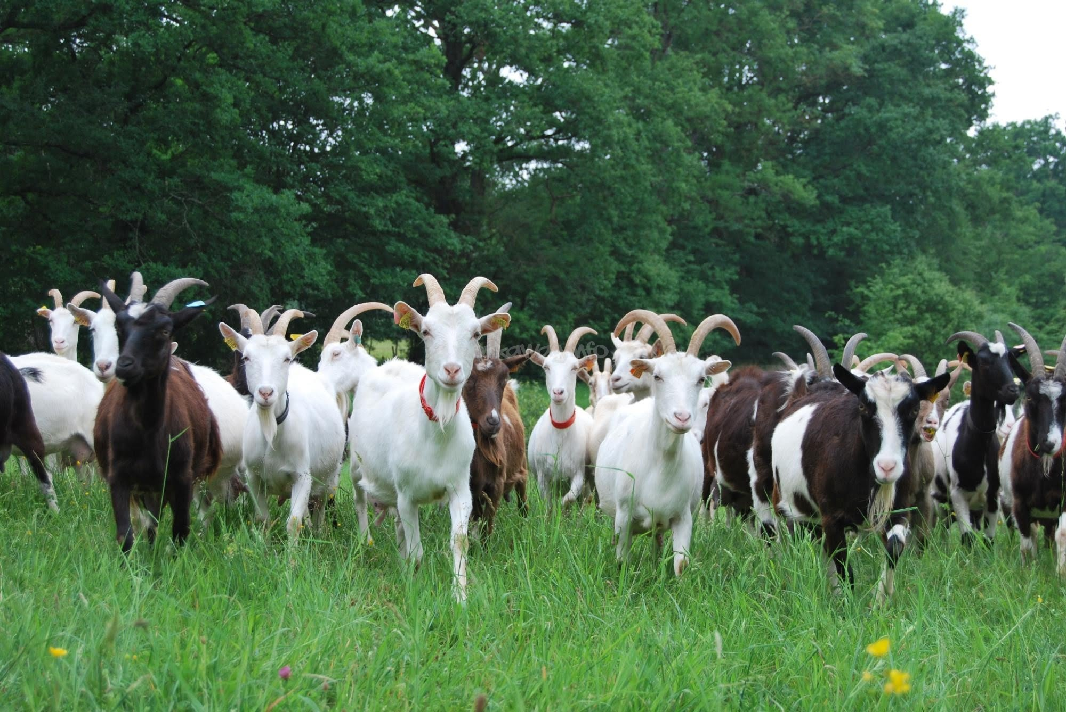
Dê

Slide 30
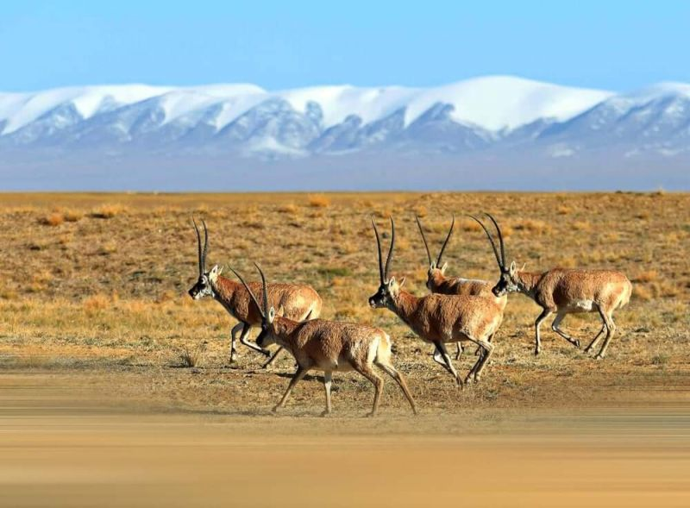
Linh dương

Slide 31
Chúc mừng bạn đã đạt được thêm một danh hiệu nữa, mình cùng nhau thu thập danh hiệu cuối cùng nhé!

Slide 32

Nêu sự khác nhau về sự nuôi dạy con của hươu và sự nuôi dạy con của hổ.

Slide 33
Hổ con mới sinh như thế nào?
Hươu con mới sinh đã biết làm gì?
Hổ mẹ dạy hổ con làm gì?
Hươu mẹ dạy hươu con làm gì?
Hổ đẻ mỗi lứa mấy con? Hươu đẻ mỗi lứa mấy con?
Hổ ăn gì để sống? Hươu ăn gì để sống?
Hổ sống như thế nào? Hươu sống như thế nào?
Hổ | Hươu
Hổ đẻ mỗi lứa từ 2 đến 4 con.
Hươu đẻ mỗi lứa 1 con.
Hổ ăn thịt.
Hươu ăn cỏ, lá cây.
Hươu sống theo bầy đàn.
Hổ sống đơn độc.
Hổ con mới sinh rất yếu ớt.
Hươu con vừa sinh đã biết đi và bú mẹ.
Hổ mẹ dạy con săn mồi.
Hươu mẹ dạy con tập chạy.

Slide 34

Sự nuôi con của hai loài thú cũng giống nhau hổ mẹ và hươu mẹ đều chăm sóc con rất chu đáo nhưng sự dạy con của hai loài thú hổ và hươu thì hoàn toàn khác nhau.
- Loài thú ăn thịt thì dạy con săn mồi rất sớm.
- Còn loài thú ăn cỏ, lá cây thì dạy con tập chạy. Bởi chạy là cách tốt nhất để trốn kẻ thú ăn thịt.

Slide 35
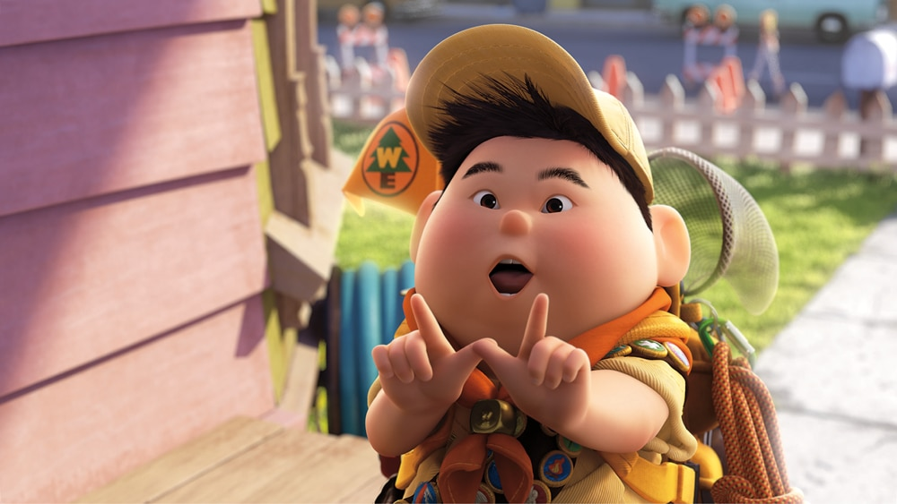

Bạn thật là giỏi!

Slide 36

Tìm hiểu về sự nuôi và dạy con của hổ.
Tìm hiểu về sự nuôi và dạy con của hươu.
Nêu được ví dụ về sự nuôi và dạy con của một số loài thú (hổ, hươu).

Slide 37

